Slide 1
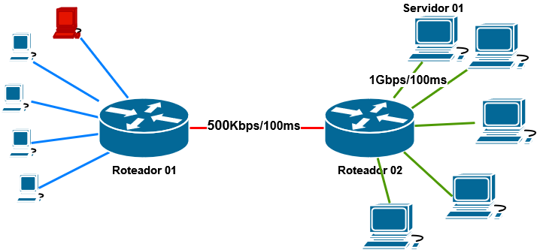
Visão Geral
Mono TCP
Tratamento dos dados
Treinamento da Rede (Modelo)

Slide 2
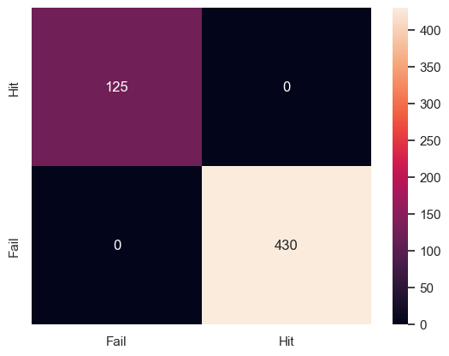
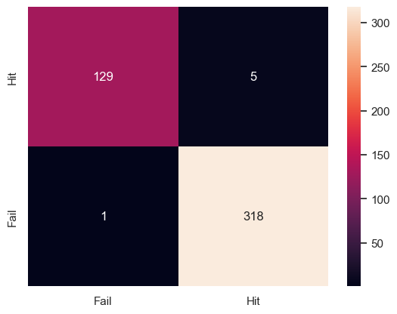
Resultados do Modelo

Slide 3
Arquitetura Neural TCP
Keras
keras2cpp
ns3
F
E
A
T
U
R
E
S
Observer
Aplicação
Neural TCP
Estado

Slide 4
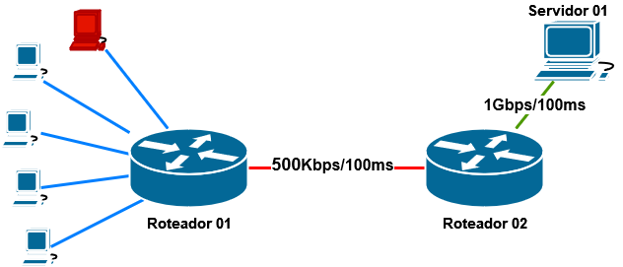
Resultados Preliminares

